Slide 1
Título de la presentación
Bajada de la presentación
Día Mes Año

Slide 2

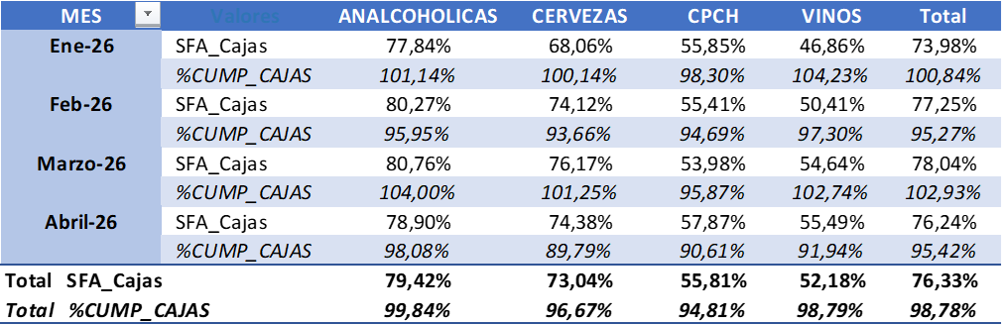
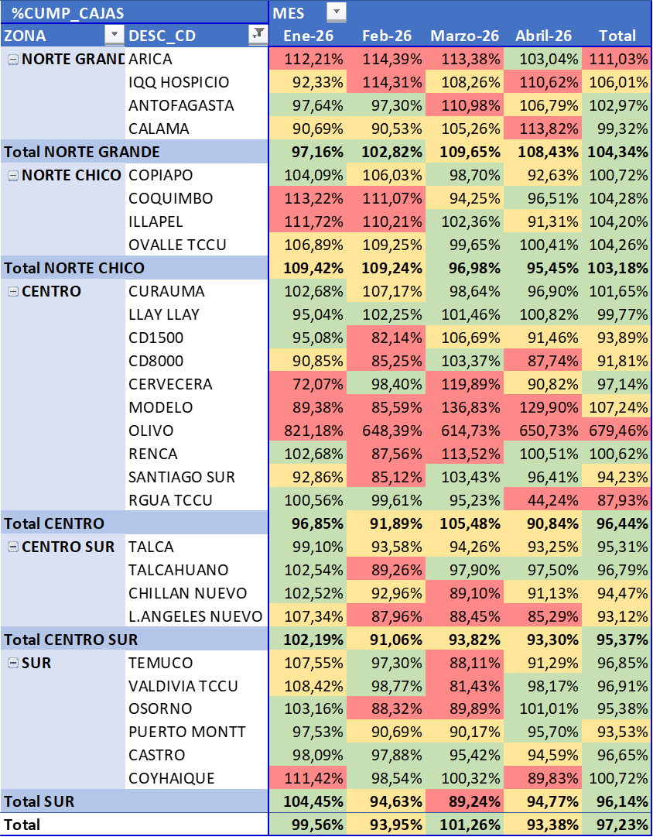
Resultados Total CCU CHILE
SFA y Cumplimiento por CD

